Slide 1
物語構造分析に基づくLLMを用いたインタラクティブストーリー生成システムによる創作支援
栗原研究室 渡邉謙吾
主任指導教員 栗原聡 教授
Notes:
物語構造分析に基づくLLMを用いたインタラクティブストーリー生成システムによる創作支援という題目で発表をさせていただきます.

Slide 2
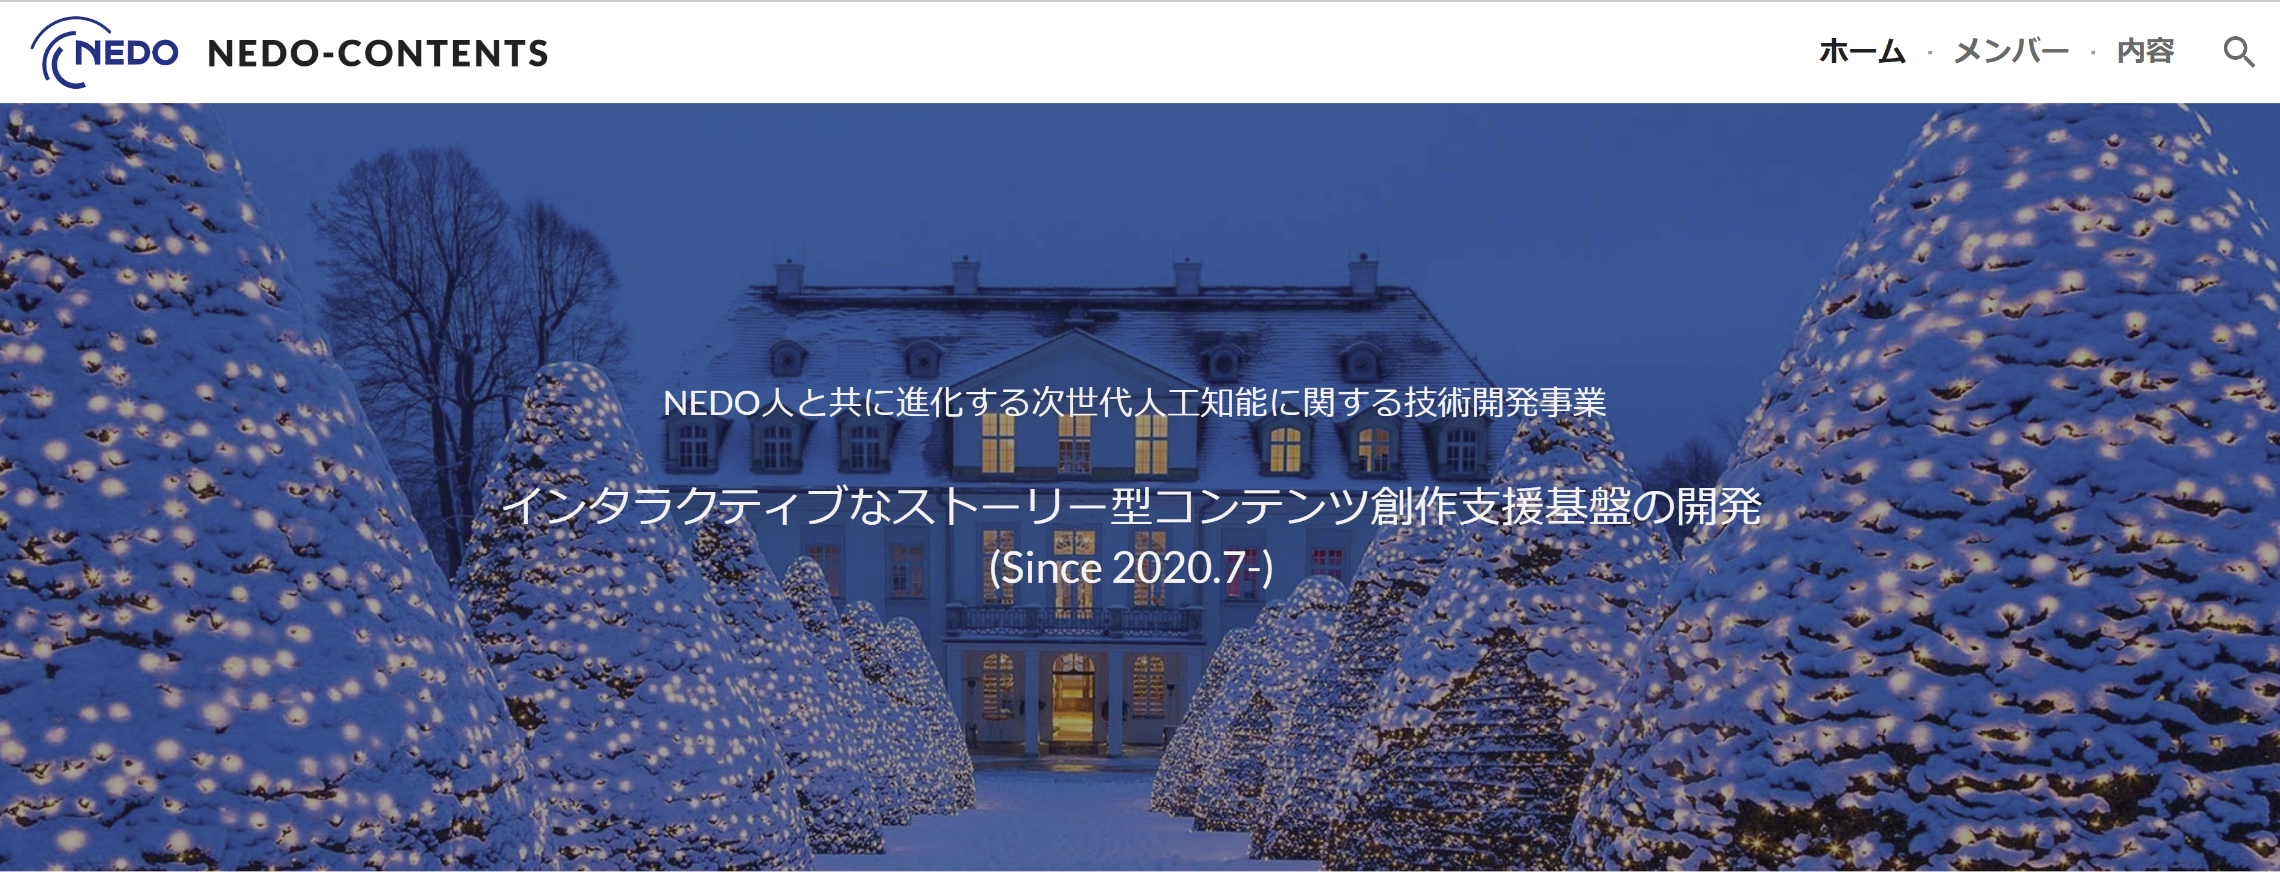
留意事項
本研究はNEDO・人と共に進化する次世代人工知能に関する技術開発事業「インタラクティブなストーリー型コンテンツ創作支援基盤の開発¹」の助成を受けて行われました
Notes:
本研究はNEDO・人と共に進化する次世代人工知能に関する技術開発事業「インタラクティブなストーリー型コンテンツ創作支援基盤の開発^{１}」の助成を受けて行われたものです.

Slide 3
留意事項-NEDOプロジェクト概要
Notes:
このNEDOのプロジェクトでは, 物語構造を分析するテーマや, その分析を活用した物語の生成手法に取り組むテーマ, 生成された物語からキャラクターを動かすテーマなど様々なテーマでストーリー型コンテンツの創作支援に関する研究に取り組んでおり, 本研究は, その中における物語の生成手法に取り組んだものです.

Slide 4
目次
研究背景
提案システム
提案手法
具体的活用
結果と考察
結び
Notes:
それでは本研究の説明に入らせて頂きます.

Slide 5
目次
研究背景
メディアコンテンツ市場の拡大に伴うストーリー需要の増加
LLM の発展
課題
目的
提案システム
提案手法
具体的活用
結果と考察
結び
Notes:
まず研究背景について説明させていただきます

Slide 6









研究背景 - メディアコンテンツ市場の拡大に伴うストーリー需要の増加
メディアコンテンツを扱うサービスの拡大
メディアコンテンツの流通が増加
ストーリー創作支援の必要
Notes:
近年、映画やドラマ、漫画、といったメディアコンテンツを取り扱うサービスが拡大し、メディアコンテンツの流通が増加していることに我々は注目をしてきました。多くのメディアコンテンツの骨格をなすストーリーの創作はメディアコンテンツへの要求が増大するにつれ重要なものとなるため、現在ストーリー創作支援の必要が高まっていると我々は考えております。このような状況において、LLMの発展が著しくその活用に期待が集まっていますが

Slide 7




研究背景 – 課題
LLM から有用な出力を得るためには “プロンプト” に工夫が必要
AIへの理解度が低い人にとって障壁
AIへの理解度に依らないLLMの活用方法が必要
Notes:
(しかしながら)LLMから有用な出力を得るためにはプロンプトに工夫が必要であることが知られており、AIに馴染みのない人にとってこのことが障壁となっていると考えられます。つまり、ストーリー創作支援においては、AIに馴染みのないクリエーターが LLMから有益な出力が得られるようにするLLM の活用方法とその体系の構築が求められていると考えられます。そこで我々はシステムの開発によりこの問題に取り組みました

Slide 8
目次
研究背景
提案システム
物語構造分析
プロット生成セクション
プロット編集セクション
提案手法
具体的活用
結果と考察
結び
Notes:
そこで我々はシステムを提案いたします

Slide 9



研究背景
物語構造分析
直感的な操作
効果的なプロンプト
創造性への刺激
出力
ストーリークリエーター
仲介システム
アプリケーション
LLM
Notes:
我々は、AIへの理解度によらず直感的な操作によりLLM とのインタラクティブで効果的なストーリー創作活動を促すクリエーターと LLM との仲介システムの開発に取り組みました。このシステムにより, LLMを活用したストーリー創作支援を実現します. このシステムには大きく分けて4つの機能区分を設けており

Slide 10
提案システム
プロット生成セクション
一連のフローに従った操作により, 物語構造分析に基づくプロット生成が行える
プロット編集セクション
プロットの質向上を目的とした LLM とのインタラクション手法を提供
Notes:
そのうち2つがプロットを生成するセクション, プロットを編集するセクション

Slide 11
提案システム
シナリオ生成セクション
プロットからシナリオを生成することができる
シナリオ編集セクション
シナリオの質向上を目的とした LLM とのインタラクション手法を提供
Notes:
残りの2つがプロットからシナリオを生成するセクション, シナリオを編集するセクションです.

Slide 12
提案システム
プロット生成セクション
一連のフローに従った操作により, 物語構造分析に基づくプロット生成が行える
プロット編集セクション
プロットの質向上を目的とした LLM とのインタラクション手法を提供
Notes:
本日は時間の都合上こちらの2つの機能区分について簡単に説明をさせていただきます.

Slide 13
提案システム
プロット生成セクション
一連のフローに従った操作により, 物語構造分析に基づくプロット生成が行える
プロット編集セクション
プロットの質向上を目的とした LLM とのインタラクション手法を提供
Notes:
まずプロット生成セクションについて説明をします.

Slide 14
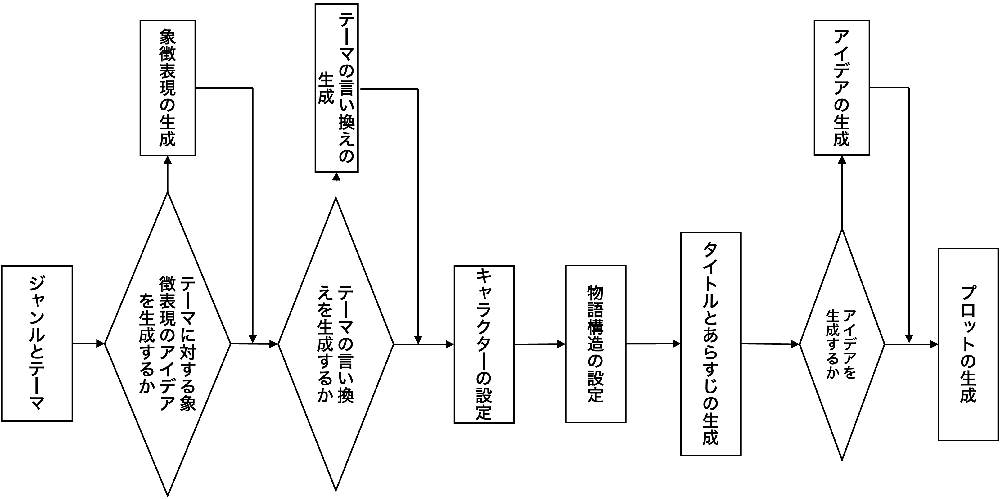
提案システム – プロット生成セクション
フローをガイドラインに容易にプロット生成が行える
Notes:
このセクションでは、一連のフローに従って操作を進めることにより, ジャンルやテーマキャラクターの設定などを容易に定められ, 最終的に, LLM を活用した1000文字から1500文字程度のプロットの生成が行えるようになっております. つまり, フローをガイドラインとして容易にプロットの生成が行えるようになっております.

Slide 15
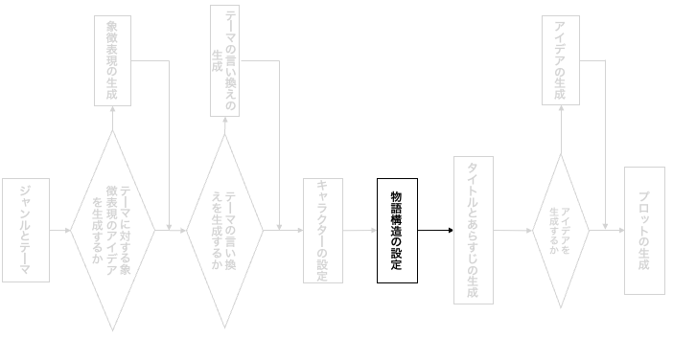
提案システム – プロット生成セクション
フローをガイドラインに容易にプロット生成が行える
Notes:
物語構造について説明させていただきます

Slide 16
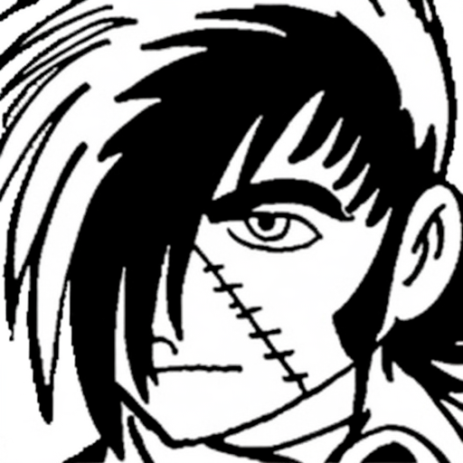
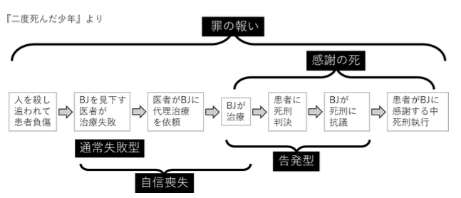
提案システム – 物語構造
『ブラック・ジャック』の物語構造の例[1]
『ブラック・ジャック』の新作のプロット生成を支援する
Notes:
物語構造とは、物語が進行する展開パターンを構造化したものです。
ジャンルや作品ごとに共通する展開の並びが存在することが知られております。
物語の骨格としてその展開の並びを定めることで LLM によるプロット生成を制御することができると考えます。 本研究では、AIを用いてブラック・ジャックの新作を作ろうというTEZUKA2023プロジェクトの元 手塚治虫の漫画『ブラック・ジャック』の物語構造を LLM の制御に活用しました

Slide 17
提案システム
プロット生成セクション
一連のフローに従った操作により, 物語構造分析に基づくプロット生成が行える
プロット編集セクション
プロットの質向上を目的とした LLM とのインタラクション手法を提供
Notes:
続いてプロット編集セクションについて説明します。このシステムは、単にプロットを生成するだけでなく、このセクションにおいて、プロットの質向上を目的とした LLM とのインタラクション手法を提供します。

Slide 18
提案システム – プロット編集セクション
Yes
編集を続けるか
新旧プロットの比較
プロットの生成
編集機能の使用
完成
No
プロット編集セクション
Notes:
こちらがプロット編集セクションにおけるフロー図です。生成されたプロットに対し編集機能を用いることで, 新たな指示や質問を与えLLMにプロッをト書き換えてもらうことができます. 書き換えられたプロットがよいか既存のプロットが良いか満足のいく方を残すことができ, このような編集と選択を繰り返し行う制作フローの提供により, LLMとのインタラクティブなストーリー創作活動を促します.

Slide 19
提案システム – プロット編集システム
Yes
編集を続けるか
新旧プロットの比較
プロットの生成
編集機能の使用
完成
No
既存のプロットに新たな指示や質問を与えプロットを書き換えることができる
プロット編集セクション
Notes:
ここでは、既存のプロットに新たな指示や質問を与えLLMを用いてプロットを書き換えるようことができます

Slide 20
提案システム – プロット編集システム
Yes
編集を続けるか?
比較した結果
- 既存のプロット
- 書き換えられたプロット
- 手作業で混合
のいずれかを選択し, より満足のいくプロットにしていける
新旧プロットの比較
プロットの生成
編集機能の使用
完成
No
プロット編集セクション
Notes:
書き換えられたプロットと既存のプロット新旧比較ページで比べ, より満足のいくプロットを残すことができます.

Slide 21
提案システム – プロット編集システム
Yes
編集を続けるか
新旧プロットの比較
プロットの生成
編集機能の使用
完成
No
繰り返し編集作業を行うことでより満足のいくプロットにできる
プロット編集セクション
Notes:
このLLMを用いたプロットの書き換えと, 選択を繰り返し行う制作フローの提供により, LLMとの共創を実現します.

Slide 22
研究背景
物語構造分析
直感的な操作
効果的なプロンプト
創造性への刺激
出力
ストーリークリエーター
仲介システム
アプリケーション
LLM
Notes:
このような機能を備えているのが我々が開発したシステムです.

Slide 23
目次
研究背景
提案システム
提案手法
背景
タイトルおよびあらすじの生成
具体的活用
結果と考察
結び
Notes:
ここで、本システムの構築に際し, 私自身が行った主要な提案手法についてご説明させていただきます.それはプロット生成に先立ち, タイトルおよびあらすじを生成させることの提案です.

Slide 24


提案手法
背景:
生成されるプロットは1000字から1500字程度の長文
直感的な理解が困難
プロットの単位で行うトライアンドエラーは負担
Notes:
その背景ですが, 本システムが生成するプロットは, 1000字から1500字程度の長さのプロットです. これは漫画制作等で必要十分な分量なのですが, 当然直感的な理解は困難です, したがって, プロットの単位でのトライアンドエラーはユーザーにとり負担になると考えられます.
タイトルはその影響が作品全体にまたがる重要な言葉でありクリエーターが作品全体の枠組みについてイメージを具体化することを後押しすると考えられます
ここでいうあらすじは作品全体を表す１〜2文程度の文章のことです
作品全体の指針や道筋をクリエーターに与え創作の支援になると考えられる
プロットの生成に際し, まずこれらの要素を生成させ, クリエーターに選択させることでクリエーターが感じる制御性を高める狙いもあります

Slide 25
提案手法
タイトルの生成およびあらすじの生成
タイトル
タイトルはその影響が作品全体にまたがる重要な言葉
あらすじ
作品全体の指針, 道筋を表す(ここでは1~2文程度の文章のこと)
直感的な理解が可能 かつ 作品全体のイメージを与える
Notes:
そこでタイトルとあらすじをプロットの生成に先立ち生成させることを提案しました.
タイトルはその影響が作品全体にまたがる重要な言葉です. また, あらすじとは 作品全体を表す１〜2文程度の文章のことです. これらは直感的な理解が可能でありながら作品全体の枠組みについてイメージすることに役立ちます.

Slide 26
提案手法
タイトルの生成およびあらすじの生成
タイトル・あらすじの生成
直感的な理解に基づいたプロットの生成
プロットの制御性を向上
タイトル・あらすじそれ自体が創造性に働きかける
Notes:
つまりタイトルとあらすじをプロットの生成を前に生成させることで直感的な理解に基づくプロットの生成を行えるようにし

Slide 27
提案手法
①タイトル・あらすじの生成
②プロットの生成
Notes:
このようにタイトルあらすじの段階で, 好ましいものを直感的に見つけてもらい, それをプロットの生成に用いることで, プロットが制御されかつ, クリエーターの創造性を刺激できると考えたのです.

Slide 28
提案システム – プロット生成セクション
テ━マの言い換えの生成
象徴表現の生成
アイデアの生成
テ━マに対する象徴表現のアイデアを生成するか
テ━マの言い換えを生成するか
タイトルとあらすじの生成
アイデアを
生成するか
プロットの生成
ジャンルとテ━マ
キャラクタ━の設定
物語構造の設定
Notes:
これは先ほども紹介したプロット生成セクションにおける全体フロー図ですが

Slide 29
提案システム – タイトルとあらすじの生成
テ━マの言い換えの生成
象徴表現の生成
アイデアの生成
テ━マに対する象徴表現のアイデアを生成するか
テ━マの言い換えを生成するか
タイトルとあらすじの生成
アイデアを
生成するか
プロットの生成
ジャンルとテ━マ
キャラクタ━の設定
物語構造の設定
Notes:
タイトルとあらすじの生成はここに位置し, これまでに設定されてきた内容を踏まえた上で、タイトルとあらすじが生成されます

Slide 30
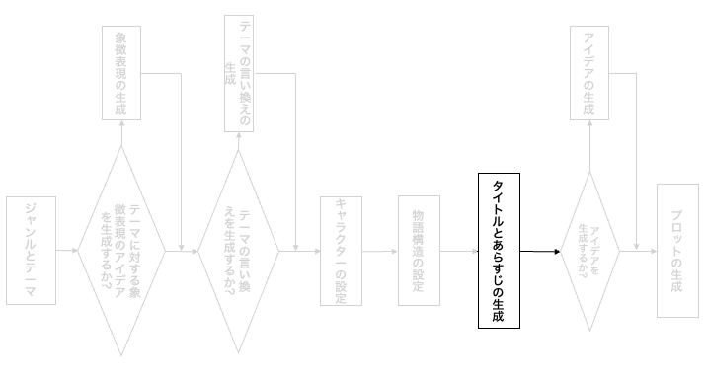
提案システム – タイトルとあらすじの生成
Notes:
実際の画面をお見せしますが

Slide 31
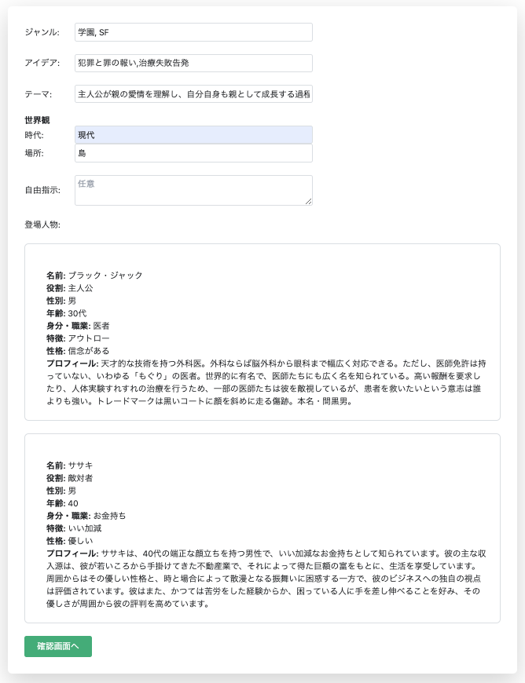
提案システム – タイトルとあらすじの生成
これまでの設定の確認
Notes:
まず、このような画面で、これまでに行なってきた設定を確認します。

Slide 32
提案システム – タイトルとあらすじの生成
これまでの設定の確認
Notes:
この部分を拡大すると

Slide 33
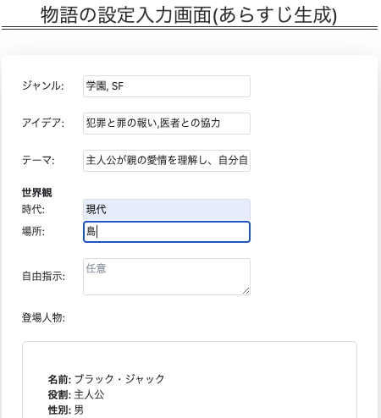
提案システム – タイトルとあらすじの生成
これまでの設定の確認
設定は自由記述により
変更可能
Notes:
このようになっており、設定はユーザー自身の手で書き換えることもできます。これは LLM との共創を実現するものです.

Slide 34
提案システム – タイトルとあらすじの生成
これまでの設定の確認
設定は自由記述により
変更可能
Notes:
設定の確認を終えあらすじ生成を押すと

Slide 35
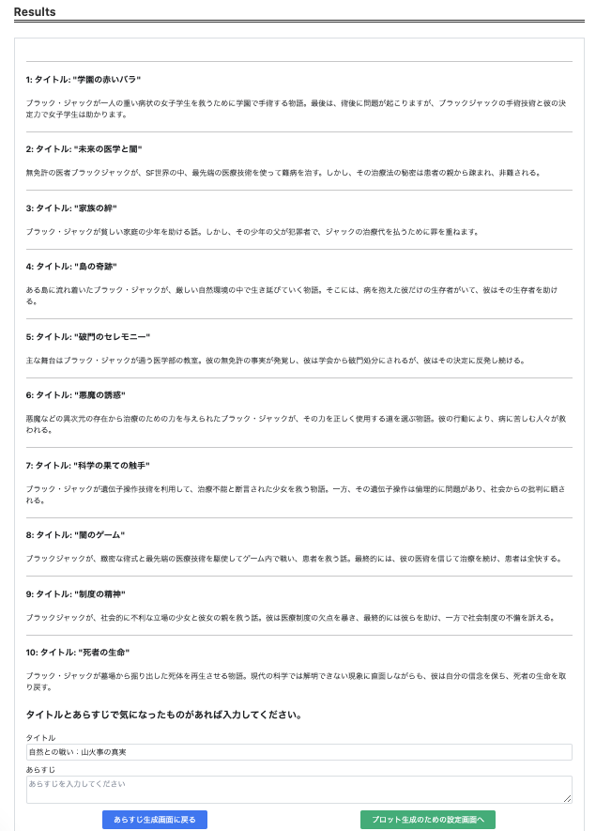
提案システム – タイトルとあらすじの生成
これまでの設定の確認
設定は自由記述により
変更可能
タイトルとあらすじが10組生成
Notes:
これまでの設定が反映された、タイトルとあらすじの組が10組生成することができます。

Slide 36
提案システム – タイトルとあらすじの生成
これまでの設定の確認
設定は自由記述により
変更可能
タイトルとあらすじが10組生成
Notes:
この部分を拡大すると

Slide 37
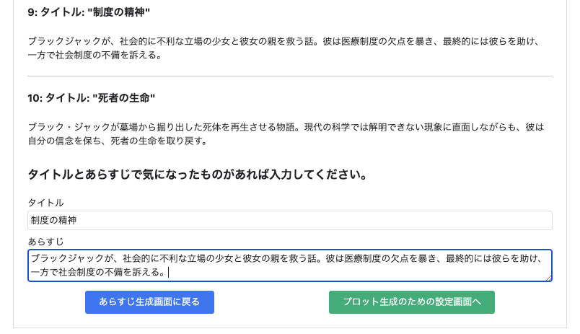
提案システム – タイトルとあらすじの生成
これまでの設定の確認
設定は自由記述により
変更可能
タイトルとあらすじが10組生成
気に入ったタイトルとあらすじをテキストボックスへ
自由記述で書き換えも可能
Notes:
このようになっており、気に入ったタイトルとあらすじをここに入力することで、生成するプロットに反映させることができます。

Slide 38
目次
研究背景
提案システム
提案手法
具体的活用
結果と考察
結び
Notes:
それでは本研究の説明に入らせて頂きます. こちらが発表の目次です。

Slide 39

具体的活用
TEZUKA2023 プロジェクト における『ブラック・ジャック』の新作のプロット作成に本システムを活用してもらった. 作成したプロットを元に制作された『ブラック・ジャック』の新作は実際に商業誌に掲載された
制作期間 - 2023/07/08 (第一回プロット制作会議) ~ 2023/08/02 (プロット採択会議) まで
参加グループ – (いずれもプロとして創作活動に携わっている) A: 30代女性1名 B: 60代男性1名 C: 40代女性1名, 60代男性1名 D: 60代男性1名 E: 女性1名, 60代男性1名
Notes:
本システムは、先ほどもお伝えしたとおり TEZUKA2023のプロジェクトにおいて、『ブラック・ジャック』の新作エピソードの元となるプロットの制作に使用していただきました。 プロのストーリークリエーター5グループそれぞれに本システムを活用していただき, そのうちの一つが実際に週刊少年チャンピオンに掲載された『ブラックジャック』の

Slide 40
目次
研究背景
提案システム
提案手法
具体的活用
結果と考察
提案手法に紐づく結果と考察
アンケート結果と考察
操作ログの結果と考察
結び
Notes:
この具体的活用における結果と考察についてご説明させていただきます。

Slide 41
結果と考察 – 提案手法に紐づく結果
「機械の心臓 – Heartbeat Mark Ⅱ」
「機械の心臓」という言葉は提案手法が生成した言葉そのまま
プロットへの影響
「機械の心臓」を設定したことで 「Heartbeat Mark Ⅱ」 という言葉が生成
クリエーターの創造性への働きかけ
クリエーター自身が手を加えたシナリオについても「機械の心臓」という言葉が中心となっていた
Notes:
実際に週刊少年チャンピオンに掲載されたブラックジャックの新作エピソードは機械の心臓ハートビートマークつーというタイトルだったのですが, この機械の心臓という言葉は提案手法により生成された言葉そのままです. そしてプロットへの影響という側面については機械の心臓という言葉をタイトルとして設定することで, プロット本文内にHearbeat MarkⅡ という固有名詞が出力され, この固有名詞を中心とした物語が生成されました. タイトルの生成がプロットに対し影響を持った一つの例を確かめることができました. また, クリエーターへの創造性の働きかけとして, 本プロジェクトでは, 生成されたプロットからクリエーターが自身の手でシナリオへと完成させたのですが, 様ざまな変更が加えられつつ「機械の心臓」 という言葉が中心の物語が制作されました. 創造性の刺激として役立つ可能性を示唆すると考えます.

Slide 42
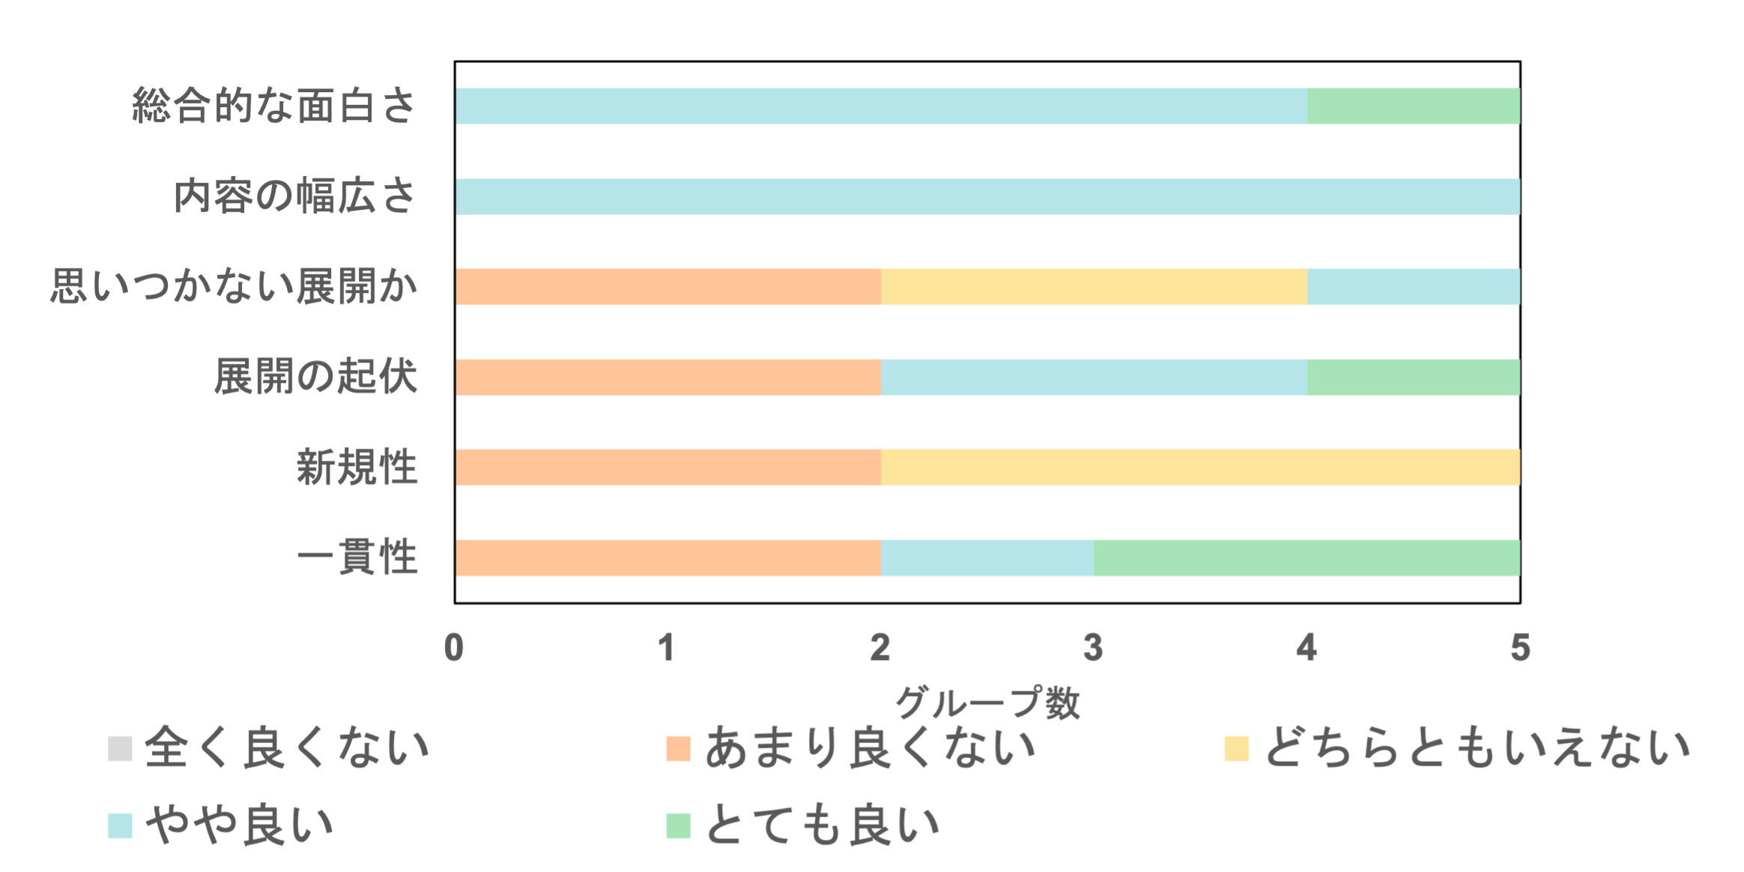
結果と考察 – アンケート結果
作成されたプロットへの感想
総合的な面白さや内容の幅広さでは良い感想が多い
思い付かない展開であるかや新規性については良くない
物語構造を活用したことで新規性は失われた一方, プロットとしての良さが生まれた可能性を示唆する
目新しさを生み出す課題については, 出力が学習データに依存する LLM としての課題であるとも考えることができる
Notes:
こちらは、制作されたプロットへの評価におけるアンケート結果です。総合的な面白さや内容の幅広さでは高い評価を受けた一方、思い付かない展開であるかや新規性については低い評価を受けました。

Slide 43
結果と考察 – アンケート結果
作成されたプロットへの感想
総合的な面白さや内容の幅広さでは良い感想が多い
思い付かない展開であるかや新規性については良くない感想が多い
物語構造を活用したことで新規性は失われた一方, プロットとしての良さが生まれた可能性を示唆する
目新しさを生み出す課題については, 出力が学習データに依存する LLM としての課題であるとも考えることができる
Notes:
この結果は物語構造を活用したことで新規性は失われた一方でプロットとしての良さが生まれた可能性を示唆する結果であると考えることができ,

Slide 44
結果と考察 – アンケート結果
作成されたプロットへの感想
総合的な面白さや内容の幅広さでは良い感想が多い
思い付かない展開であるかや新規性については良くない感想が多い
物語構造を活用したことで新規性は失われた一方, プロットとしての良さが生まれた可能性を示唆する
目新しさを生み出す課題については, 出力が学習データに依存する LLM としての課題であるとも考えることができる
Notes:
また、目新しさを生み出す課題については, 出力が学習データに依存する LLM としての課題であるとも言えるのではないかと考えます

Slide 45
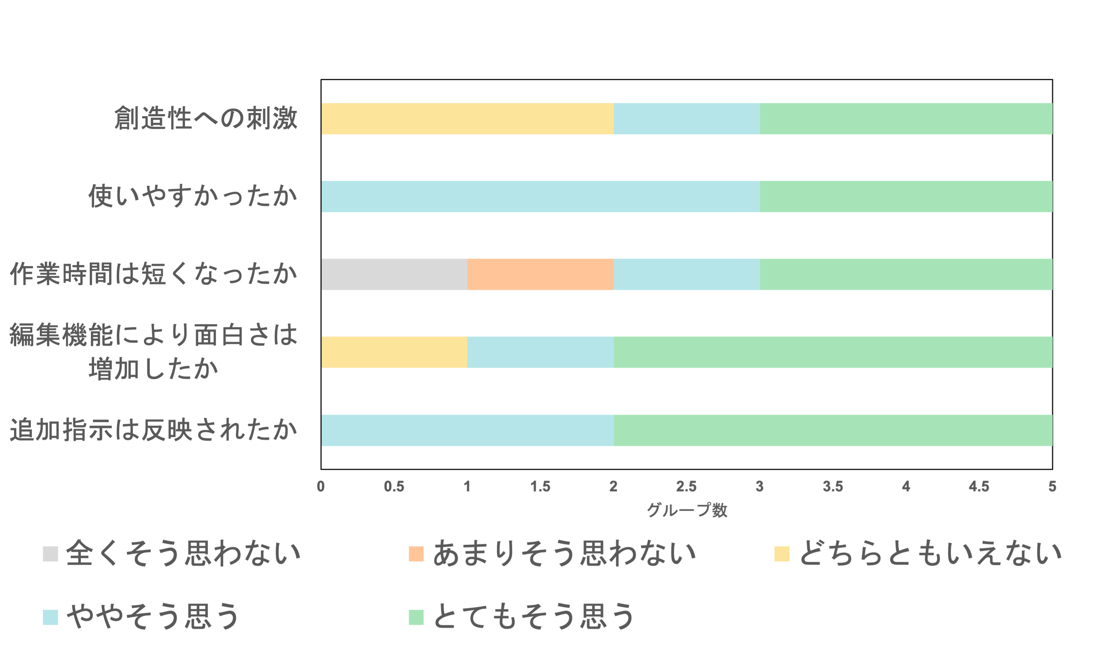
結果と考察 – アンケート結果
システムの操作体験への満足度
追加指示の反映, 編集機能の効果, 使いやすさの観点で高い満足度
創造性への刺激についてはどちらともいえない
提案システムにおける LLM とのインタラクション手法やインターフェースが効果的に働いた可能性を示唆する
創造性への刺激については, 目新しさの提供に課題があると考えられる
Notes:
こちらは、システムの操作体験に関するアンケーとりましたのでそちらの結果をご紹介します。追加指示の反映, 編集機能の効果, 使いやすさの観点で高い満足度を与えた一方で, 創造性への刺激についてはどちらともいえないという結果となりました

Slide 46
結果と考察 – アンケート結果
システムの操作体験への満足度
追加指示の反映, 編集機能の効果, 使いやすさの観点で高い満足度
創造性への刺激についてはどちらともいえない
提案システムにおける LLM とのインタラクション手法やインターフェースが効果的に働いた可能性を示唆する
創造性への刺激については, 目新しさの提供に課題があると考えられる
Notes:
操作性などにおいて良い満足度が与えられたのは提案システムにおける LLM とのインタラクション手法やインターフェースが効果的に働いた可能性を示唆する結果であると考えます。

Slide 47
結果と考察 – アンケート結果
システムの操作体験への満足度
追加指示の反映, 編集機能の効果, 使いやすさの観点で高い満足度
創造性への刺激についてはどちらともいえない
提案システムにおける LLM とのインタラクション手法やインターフェースが効果的に働いた可能性を示唆する
創造性への刺激については, 目新しさの提供に課題があると考えられる
Notes:
創造への刺激については, 目新しさが不十分という意見が聞かれ, そこに課題があると考えます

Slide 48
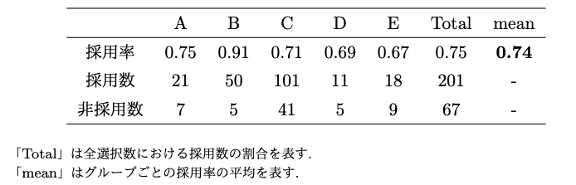
結果と考察 – ログの結果
編集機能により書き換えられたプロットおよびそのアイデアの採用について
編集機能により書き換えられたプロットおよびそのアイデアの採用率が高い
編集セクションによる LLM とのインタラクション手法が効果的である可能性を示唆する
Notes:
こちらは、新旧プロットの比較ページにおいて, 編集機能により書き換えられたプロットおよびそのアイデアがどれだけ採用されたかを表す表です。各グループにおける採用率の平均も70%を超え, 提供した編集機能によるインタラクション手法が効果的であった可能性を示唆する結果であると考えます。

Slide 49
目次
研究背景
提案システム
提案手法
具体的活用
結果と考察
結び
Notes:
それでは本研究の説明に入らせて頂きます. こちらが発表の目次です。

Slide 50
結び
目的: ストーリー創作支援における, AI に対する理解度に依存しない LLM の活用方法とその体系の構築
提案システム: LLM とのインタラクティブなプロット共創を実現する仲介システム
提案手法: その中で「タイトルとあらすじの生成」をプロットの生成に先立ち行わせる手法を提案
結果: TEZUKA2023プロジェクトにおいて制作された『ブラック・ジャック』の新作エピソードの タイトルとして活用され, プロットへの制御性とクリエーターへの創造性に寄与する可能性が示唆された.
Notes:
本研究の目的は, ストーリー創作支援における, AI に対する理解度に依存しないLLM の活用方法とその体系の構築にあります
提案システムとして我々は, ストーリークリエーターが負担なく有意義に LLM とのインタラクティブなプロット共創を実現する仲介システムを開発しました.
TEZUKA2023プロジェクトにおける活用により, 操作性や指示の反映といった面でプロのストーリークリエーターから高い評価を受け, ストーリー創作支援におけるLLM の活用方法として提案システムにおける手法が有用である可能性が示唆されたと考えます

Slide 51
結び – 今後の展望
今後は使用者の範囲を拡大した実証実験の実施により, より信頼性のある有用性を確かめる
LLM の性能の向上により LLM のストーリー創作支援への活用が普及していくことが考えられ, 本システムにおいて提案した手法がより効果的な創作支援に寄与することを期待する
Notes:
今後は使用者の範囲を拡大した実証実験の実施により、 より信頼性のある有用性を確かめる予定です。LLM の性能の向上により LLM のストーリー創作支援への活用が普及していくことが考えられ, 本システムにおいて提案した手法がより効果的な創作支援に寄与することを期待しております。

Slide 52
実績リスト
渡邉謙吾, 川村天, 小林伶央, 有井知真, 伊藤亮史, 栗原聡, “物語構造分析に基づくLLMを用いたインタラクティブストーリー生成システム”，第24回データ指向構成マイニングとシミュレーション研究会(SIG-DOCMAS)(人工知能学会合同研究会 2023), Nov.25, 2023
安部 玲央, 有井 知真, 伊藤 亮史, 渡邉 謙吾, 小林 伶央, 川村 天, 栗原 聡，アフォーダンスを活用するマルチエージェントプランニングにおけるタスク分解，第24回 データ指向構成マイニングとシミュレーション研究会(SIG-DOCMAS),2023年11月
Notes:
今後は使用者の範囲を拡大した実証実験の実施により、 より信頼性のある有用性を確かめる予定です。LLM の性能の向上により LLM のストーリー創作支援への活用が普及していくことが考えられ, 本システムにおいて提案した手法がより効果的な創作支援に寄与することを期待しております。

Slide 53
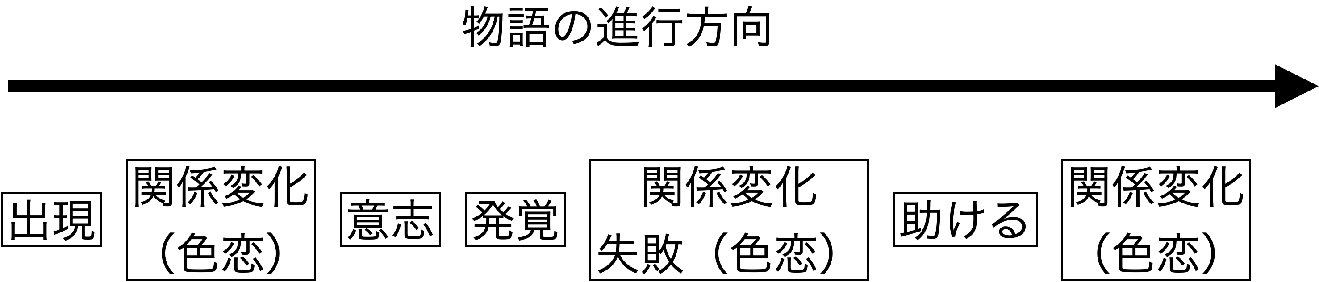
提案システム – 物語構造
物語構造とは・・・・物語が進行する展開パターンを構造化したもの
物語は展開の並びとして捉えることができる
ラブストーリーにおける展開の並びの例[5]
ジャンルや作品ごとに共通する展開の並びが存在
物語の骨格として展開の並びを定めることで LLM によるプロット生成を制御する
Notes:
ここで物語構造について説明させていただきます
物語構造とは、物語が進行する展開パターンを構造化したものです。
ジャンルや作品ごとに共通する展開の並びが存在することが知られており,
物語の骨格としてそのような展開の並びを定めることで LLM によるプロット生成を制御することができると考えます。

Slide 54
提案システム – プロット編集システム
Yes
編集を続けるか
新旧プロットの比較
プロットの生成
編集機能の使用
完成
No
プロット編集セクション
Notes:
まず編集機能の使用について説明します。

Slide 55
提案システム – プロット編集システム
Yes
フリーワードによるやり取り
プロット中の単語・文章に関する質問
アイデア生成
伏線の処理
一部シーン変更
全体的な雰囲気の変更
シーンの入れ替え
シーンごとの視点の変更
登場人物の追加
登場人物の役割変更
プロットの部分修正
不自然な日本語の修正
プロット1シーンの起承転結への分割
手作業での編集
編集を続けるか?
新旧プロットの比較
プロットの生成
編集機能の使用
完成
No
プロット編集セクション
Notes:
編集機能で用意したのはこちらの11の機能です。プロットへの質問をする機能であったり、伏線を処理する機能などを備えております。

Slide 56
提案システム – プロット編集システム
Yes
編集を続けるか
新旧プロットの比較
プロットの生成
編集機能の使用
完成
No
プロット編集セクション
Notes:
編集機能を用いると新旧プロットの比較画面へと遷移します.

Slide 57
提案システム – プロット編集システム
Yes
編集を続けるか
新旧プロットの比較
プロットの生成
編集機能の使用
完成
No
プロット編集セクション

Slide 58
提案システム – 物語構造の設定
テ━マの言い換えの生成
象徴表現の生成
アイデアの生成
テ━マに対する象徴表現のアイデアを生成するか
テ━マの言い換えを生成するか
タイトルとあらすじの生成
アイデアを
生成するか
プロットの生成
ジャンルとテ━マ
キャラクタ━の設定
物語構造の設定
Notes:
まずは、物語構造の設定における操作について説明いたします。

Slide 59
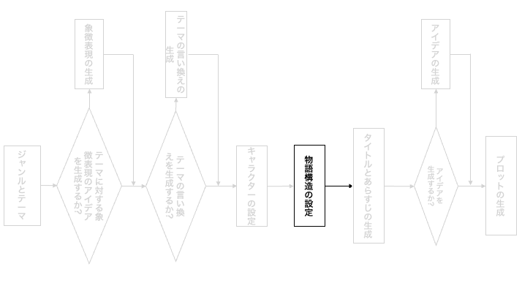
提案システム – 物語構造の設定

Slide 60
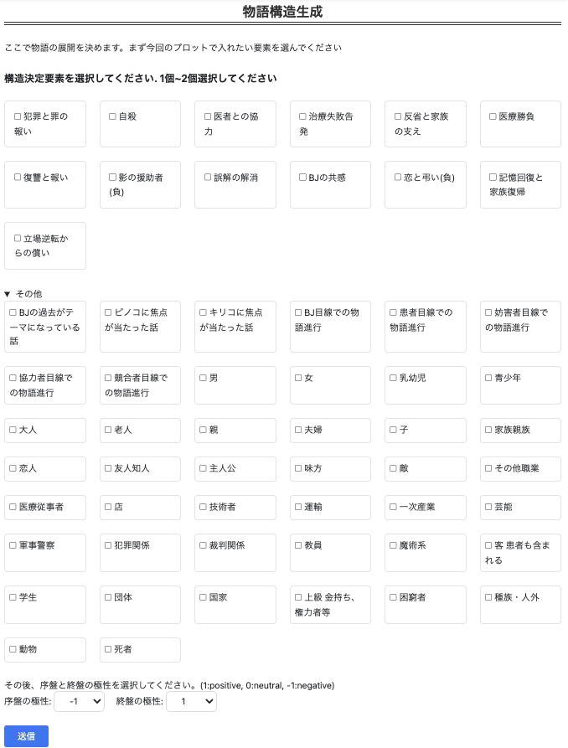
提案システム – 物語構造の設定
物語展開因子の選択
物語展開因子・・・
物語の展開に影響を与えると分析された要素
「犯罪と罪の報い」や「夫婦」など 57 種
Notes:
このステップでは、まず、こちらの画面で物語の展開に影響を与えると分析された、物語展開因子の選択を行うことができます。

Slide 61
提案システム – 物語構造の設定
物語展開因子の選択
物語展開因子・・・
物語の展開に影響を与えると分析された要素
「犯罪と罪の報い」や「夫婦」など 57 種
Notes:
選択は

Slide 62
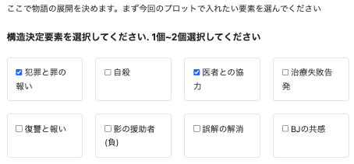
提案システム – 物語構造の設定
物語展開因子の選択
物語展開因子・・・
物語の展開に影響を与えると分析された要素
「犯罪と罪の報い」や「夫婦」など 57 種
Notes:
このようにチェックをつけて行います

Slide 63
提案システム – 物語構造の設定
物語展開因子の選択
物語展開因子・・・
物語の展開に影響を与えると分析された要素
「犯罪と罪の報い」や「夫婦」など 57 種

Slide 64
提案システム – 物語構造の設定
物語展開因子の選択
物語展開因子・・・
物語の展開に影響を与えると分析された要素
「犯罪と罪の報い」や「夫婦」など 57 種
序盤と終盤の極性の選択
極性・・・
物語の場面ごとの雰囲気
Notes:
次に物語の場面ごとの雰囲気を表す極性を序盤と終盤について

Slide 65
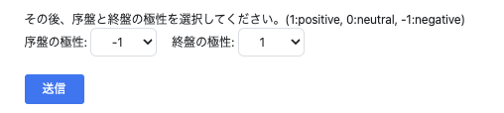
提案システム – 物語構造の設定
物語展開因子の選択
物語展開因子・・・
物語の展開に影響を与えると分析された要素
「犯罪と罪の報い」や「夫婦」など 57 種
序盤と終盤の極性の選択
極性・・・
物語の場面ごとの雰囲気
Notes:
このように -1 0 1 の数字から選びます。

Slide 66
提案システム – 物語構造の設定
物語展開因子の選択
物語展開因子・・・
物語の展開に影響を与えると分析された要素
「犯罪と罪の報い」や「夫婦」など 57 種
序盤と終盤の極性の選択
極性・・・
物語の場面ごとの雰囲気
Notes:
それぞれ選択したのち送信を押すと

Slide 67
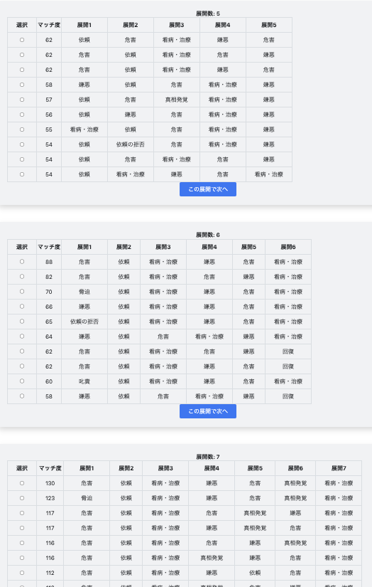
提案システム – 物語構造の設定
物語展開因子の選択
物語展開因子・・・
物語の展開に影響を与えると分析された要素
「犯罪と罪の報い」や「夫婦」など 57 種
序盤と終盤の極性の選択
極性・・・
物語の場面ごとの雰囲気
選択に基づいた物語構造が提案される
Notes:
先ほどの選択に基づいた物語構造が、既存のブラックジャックのエピソードとの展開類似度を表すマッチ度とともに複数提案されます。

Slide 68
提案システム – 物語構造の設定
物語展開因子の選択
物語展開因子・・・
物語の展開に影響を与えると分析された要素
「犯罪と罪の報い」や「夫婦」など 57 種
序盤と終盤の極性の選択
極性・・・
物語の場面ごとの雰囲気
選択に基づいた物語構造が提案される
Notes:
提案されたものの中から、

Slide 69
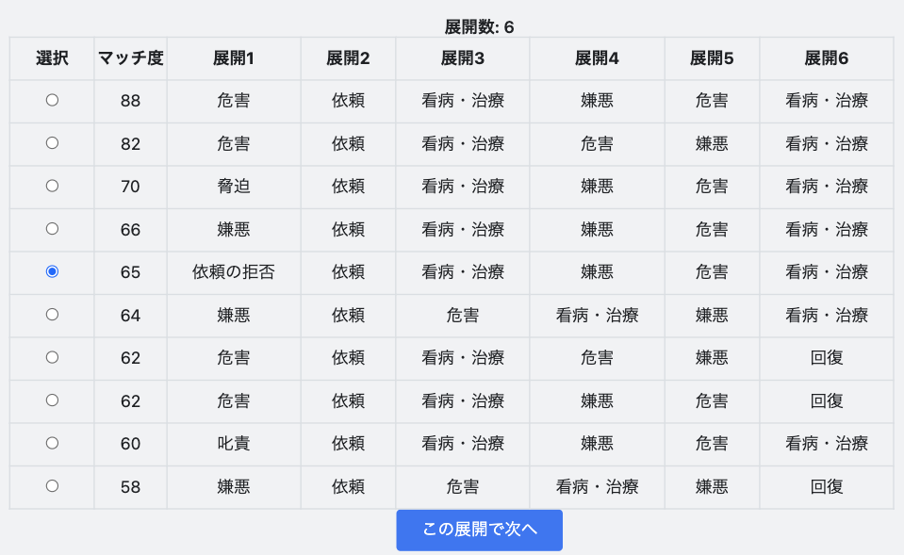
提案システム – 物語構造の設定
物語展開因子の選択
物語展開因子・・・
物語の展開に影響を与えると分析された要素
「犯罪と罪の報い」や「夫婦」など 57 種
序盤と終盤の極性の選択
極性・・・
物語の場面ごとの雰囲気
選択に基づいた物語構造が提案される
Notes:
このように、チェックをつけ選択することで、容易にプロット生成に活用することができるようになっております。

Slide 70
提案システム – プロットの生成
テ━マの言い換えの生成
象徴表現の生成
テ━マに対する象徴表現のアイデアを生成するか
テ━マの言い換えを生成するか
タイトルとあらすじの生成
アイデアを
生成するか
プロットの生成
ジャンルとテ━マ
キャラクタ━の設定
物語構造の設定
Notes:
最後にプロット生成の説明です。

Slide 71
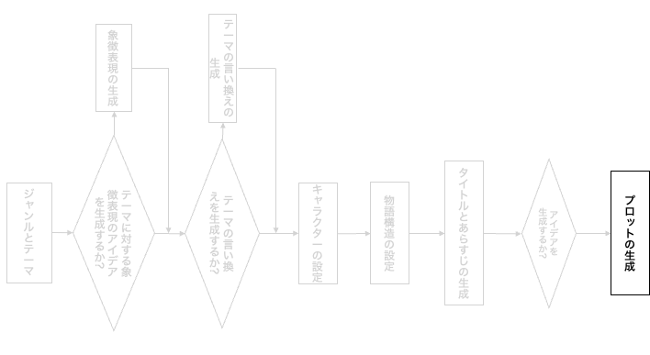
提案システム – プロットの生成

Slide 72
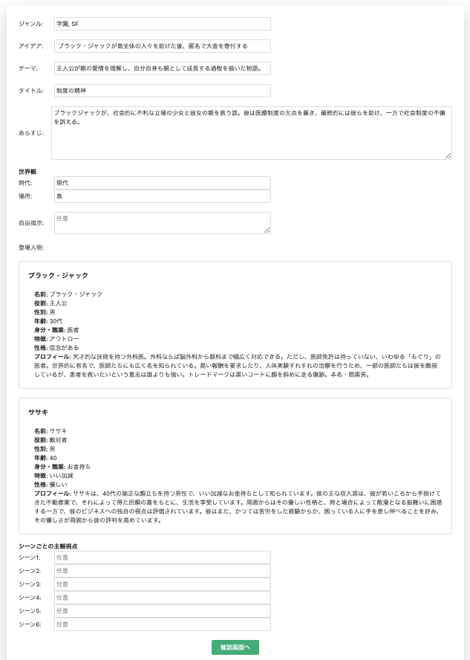
提案システム – プロットの生成
これまでの設定の確認
Notes:
先ほど生成したあらすじとタイトルを含めた設定を確認し

Slide 73
提案システム – プロットの生成
これまでの設定の確認

Slide 74
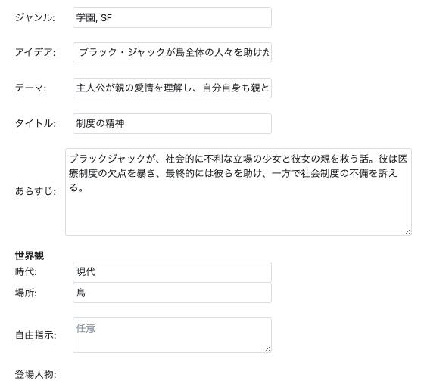
提案システム – プロットの生成
これまでの設定の確認
設定は自由記述により
変更可能
Notes:
自由記述による変更を加えて

Slide 75
提案システム – プロットの生成
これまでの設定の確認
設定は自由記述により
変更可能
Notes:
このボタンを押すと

Slide 76
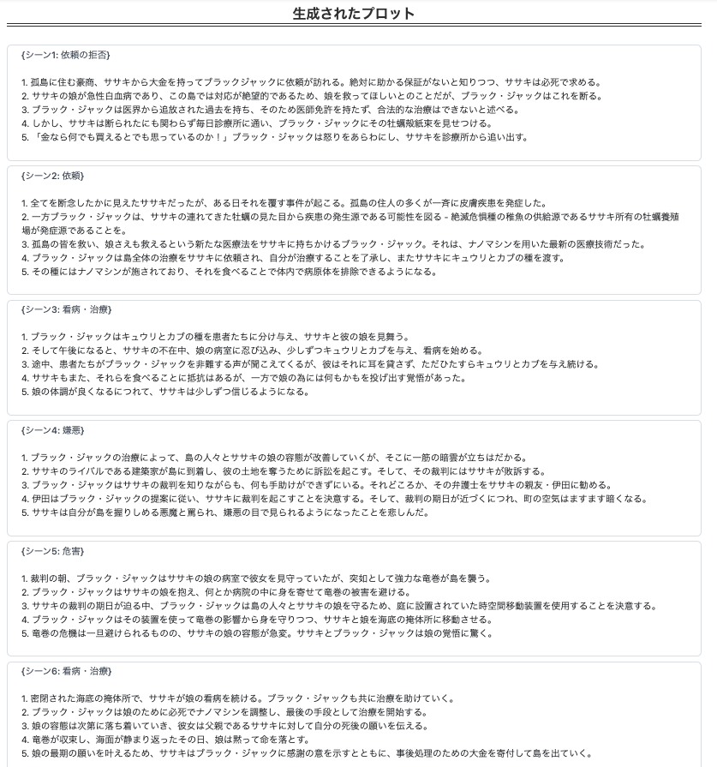
提案システム – プロットの生成
これまでの設定の確認
設定は自由記述により
変更可能
これまでの設定に基づいたプロットが生成される
Notes:
これまでの設定に基づいたプロットを生成することができます。ここまでがプロット生成セクションについての説明です

Slide 77
提案システム – プロット編集システム
Yes
フリーワードによるやり取り
プロット中の単語・文章に関する質問
アイデア生成
伏線の処理
一部シーン変更
全体的な雰囲気の変更
シーンの入れ替え
シーンごとの視点の変更
登場人物の追加
登場人物の役割変更
プロットの部分修正
不自然な日本語の修正
プロット1シーンの起承転結への分割
手作業での編集
編集を続けるか?
新旧プロットの比較
プロットの生成
編集機能の使用
完成
No
プロット編集セクション
Notes:
ここで、編集機能のうち一部の機能について、システムの画面を用いて説明させていただきます。

Slide 78
提案システム – プロット編集システム
Yes
フリーワードによるやり取り
プロット中の単語・文章に関する質問
アイデア生成
伏線の処理
一部シーン変更
全体的な雰囲気の変更
シーンの入れ替え
シーンごとの視点の変更
登場人物の追加
登場人物の役割変更
プロットの部分修正
不自然な日本語の修正
プロット1シーンの起承転結への分割
手作業での編集
編集を続けるか?
新旧プロットの比較
プロットの生成
編集機能の使用
完成
No
プロット編集セクション
Notes:
まずはフリーワードによるやりとりについてです。

Slide 79
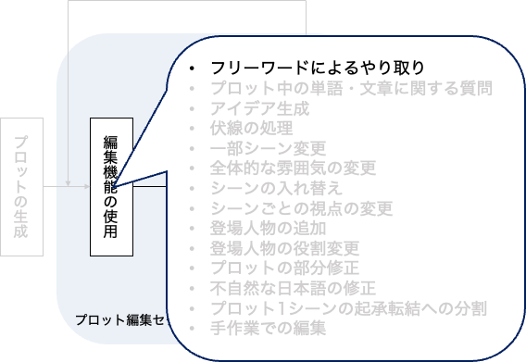
提案システム – プロット編集システム

Slide 80
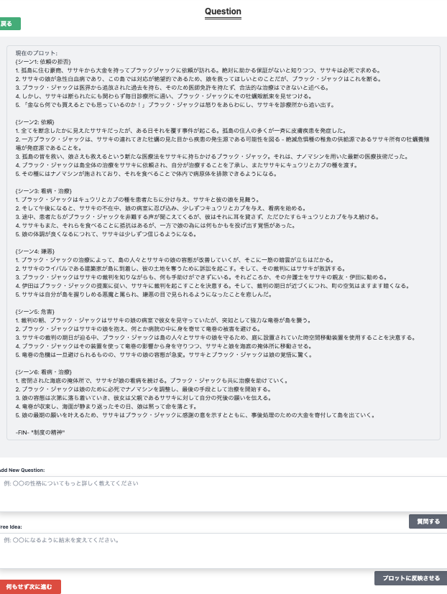
提案システム – プロット編集システム
既存のプロット
Notes:
このように既存のプロットが表示されている中で、

Slide 81
提案システム – プロット編集システム
Notes:
この下部にありますテキストボックスの

Slide 82
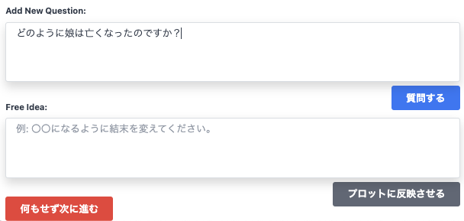
提案システム – プロット編集システム

Slide 83
提案システム – プロット編集システム
上のテキストボックスにはプロットに関する質問を自由記述により入力できる
Notes:
上の段には、プロットに関する質問を入力することができます。

Slide 84
提案システム – プロット編集システム
上のテキストボックスにはプロットに関する質問を自由記述により入力できる
Notes:
質問するのボタンを押すことで

Slide 85
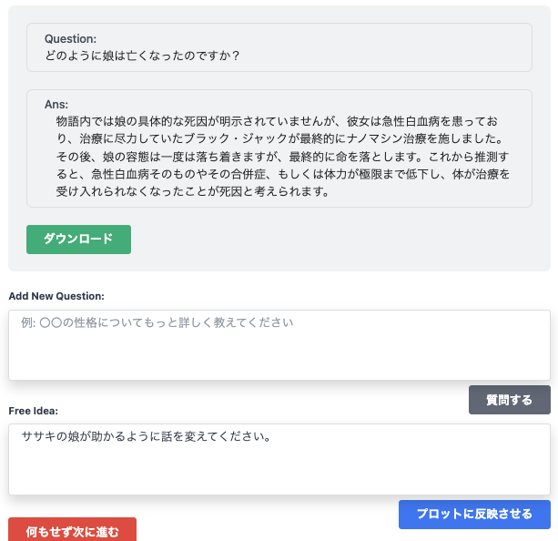
提案システム – プロット編集システム
Notes:
このように

Slide 86
提案システム – プロット編集システム
LLM からの回答
プロットに書かれていないところも想像し回答するよう促す工夫がなされています。
Notes:
LLM からの回答を得ることができます。質問のテキストをただ LLM へ通しただけではプロットにすでに書かれていることのみが回答になる傾向があり創造性の拡張にはつながらないため、プロットに書かれていないところも想像し回答するよう促す工夫がなされています。

Slide 87
提案システム – プロット編集システム
下の段のテキストボックスにはプロットを書き換える指示を行うことができる
Notes:
そして下の段のテキストボックスにはプロットを書き換えるための指示を行うことができます。
質問に対するLLMからの回答を受け新たに考えついたことなどを表現することができるようになっています。

Slide 88
提案システム – プロット編集システム
下の段のテキストボックスにはプロットを書き換える指示を行うことができる
Notes:
指示を入力した上でプロットに反映させるボタンを押すことで、

Slide 89
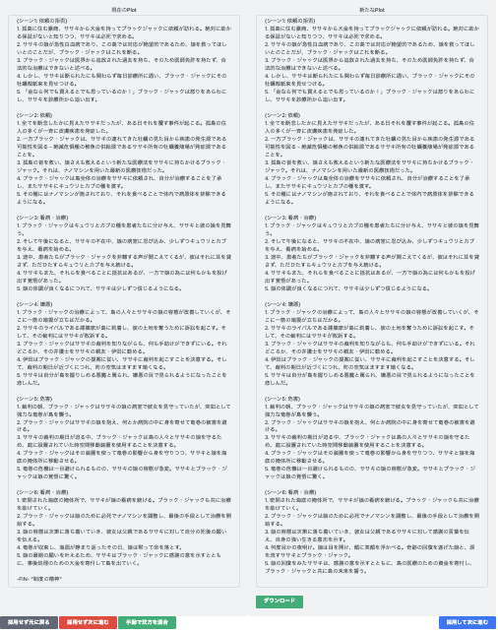
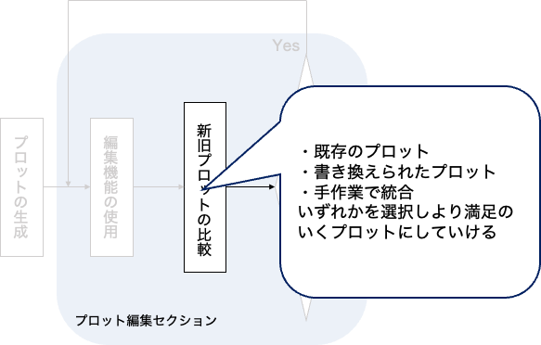
提案システム – プロット編集システム
新旧プロットの比較画面
左: 既存のプロット
右: 書き換えられたプロット
Notes:
このように、編集機能が適応されたプロットと既存のプロットを比較する画面に遷移し。

Slide 90
提案システム – プロット編集システム
Notes:
この部分を拡大すると

Slide 91
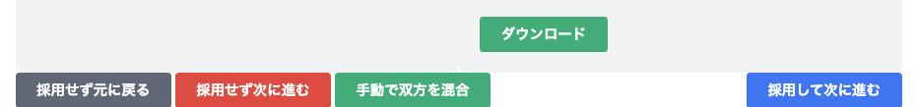
提案システム – プロット編集システム
Notes:
このようになっており、

Slide 92
提案システム – プロット編集システム
3 つの選択肢
書き換えられたプロットを採用するか
採用せず既存のプロットのままにするか
手動で混合するか
Notes:
書き換えられたプロットを採用するか、採用せず元のプロットのままにするか、手動で混合するかのいずれかを選択することができます。編集セクションではこのような一連の操作を繰り返し何度も行うこができるので、プロットをより満足のいくプロットへと変化させていくことができます。これによりLLM とのインタラクティブな共創手法を提供します。

Slide 93
提案システム – プロット編集システム
Yes
フリーワードによるやり取り
プロット中の単語・文章に関する質問
アイデア生成
伏線の処理
一部シーン変更
全体的な雰囲気の変更
シーンの入れ替え
シーンごとの視点の変更
登場人物の追加
登場人物の役割変更
プロットの部分修正
不自然な日本語の修正
プロット1シーンの起承転結への分割
手作業での編集
編集を続けるか?
新旧プロットの比較
プロットの生成
編集機能の使用
完成
No
プロット編集セクション
Notes:
次に一部シーン変更機能について紹介させていただきます

Slide 94
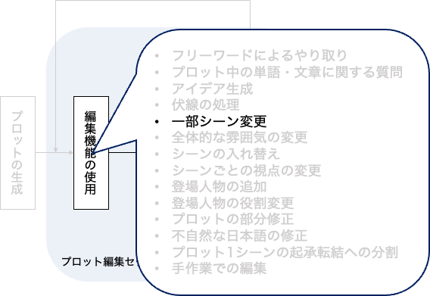
提案システム – プロット編集システム

Slide 95
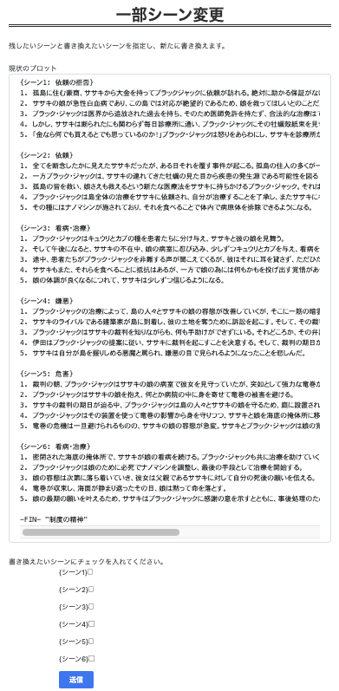
提案システム – プロット編集システム
既存のプロット
Notes:
このように既存のプロットが表示されている中で

Slide 96
提案システム – プロット編集システム
Notes:
下部にある

Slide 97
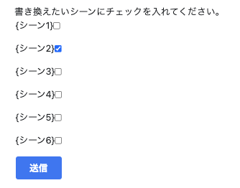
提案システム – プロット編集システム

Slide 98
提案システム – プロット編集システム
書き換えたいシーンにチェックをつけ
Notes:
こちらのチェックボックスにチェックを入れ

Slide 99
提案システム – プロット編集システム
先ほどと同様に新旧プロットの比較画面へ
Notes:
送信ボタンを押すことで、そのシーンが書き換えられたプロットを生成することができ、先ほど同様に新旧プロットの比較画面に移行することができます。このような簡便な操作により、クリエーターの負担の軽減も図っております。提案システムの説明は以上となります。

Slide 100
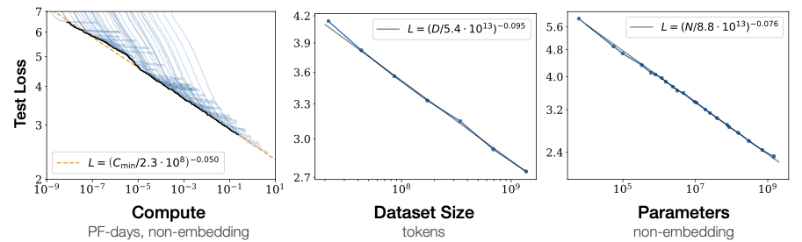
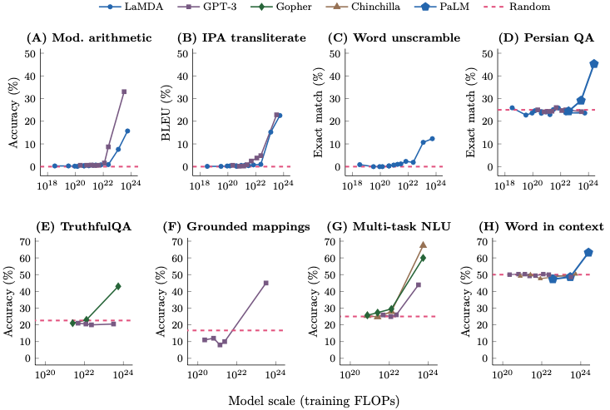
研究背景 – LLM の発展
言語モデルにおけるスケーリング則²
LLM における創発的能力³
規模が性能を左右する

Slide 101
提案システム
ここで言う プロット とは物語全体の流れを表す文章のこと
本システムは 1000 字から 3000 字程度のプロットを生成

Slide 102
提案システム – ジャンルとテーマ
テーマの言い換えの生成
象徴表現の生成
アイデアの生成
テーマに対する象徴表現のアイデアを生成するか?
テーマの言い換えを生成するか?
タイトルとあらすじの生成
アイデアを
生成するか?
プロットの生成
ジャンルとテーマ
キャラクターの設定
物語構造の設定

Slide 103
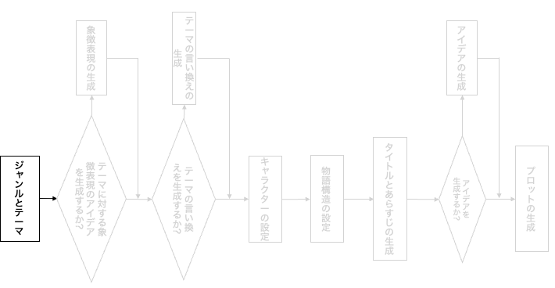
提案システム – ジャンルとテーマ

Slide 104
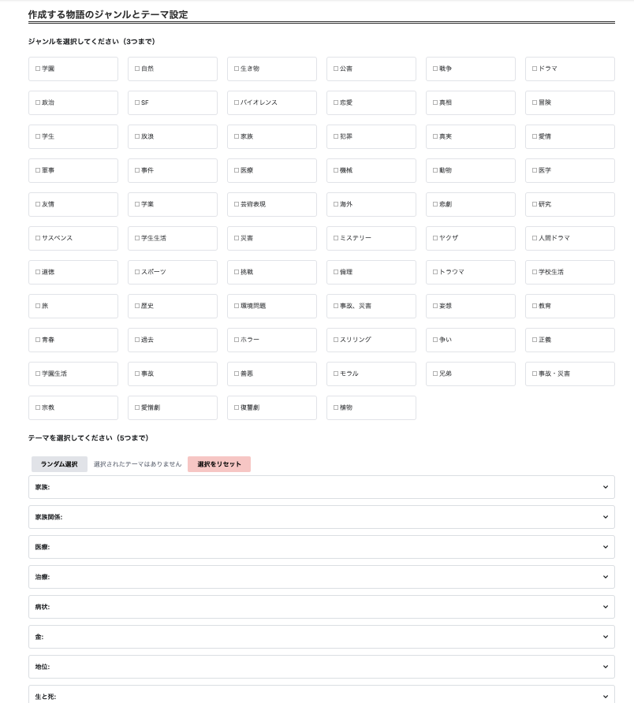
提案システム – ジャンルとテーマ

Slide 105
提案システム – ジャンルとテーマ

Slide 106
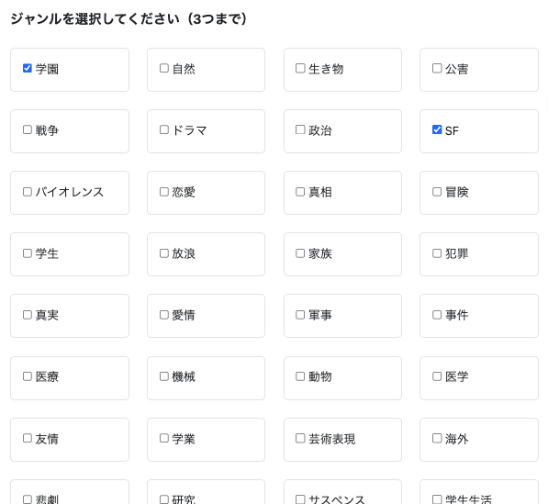
提案システム – ジャンルとテーマ

Slide 107
提案システム – ジャンルとテーマ

Slide 108
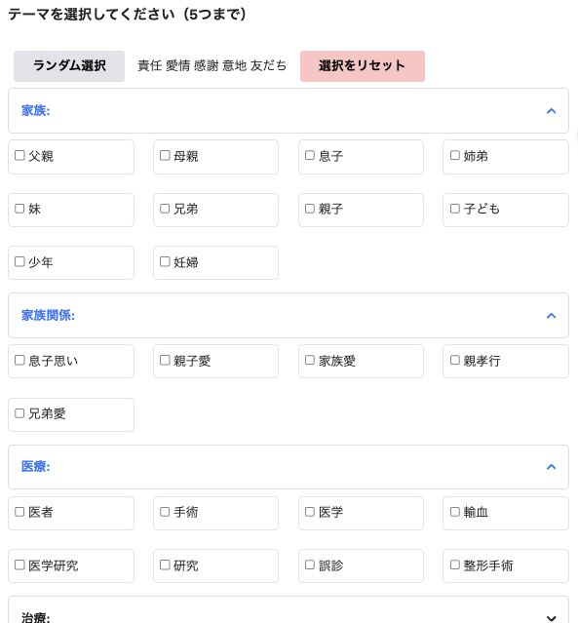
提案システム – ジャンルとテーマ

Slide 109
提案システム – テーマに対する象徴表現
テーマの言い換えの生成
象徴表現の生成
アイデアの生成
テーマに対する象徴表現のアイデアを生成するか?
テーマの言い換えを生成するか?
タイトルとあらすじの生成
アイデアを
生成するか?
プロットの生成
ジャンルとテーマ
キャラクターの設定
物語構造の設定

Slide 110
提案システム – 象徴表現
ここで言う象徴表現とは
抽象的な物事を具体的なものを用いて表す表現技法
例: 「平和」→「鳩」, 「純潔」→「白」, 「権威」→「鷲」
象徴表現は物語を豊にするのに役立てられる

Slide 111
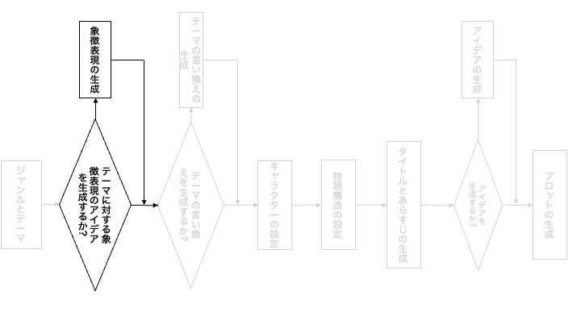
提案システム – 象徴表現

Slide 112
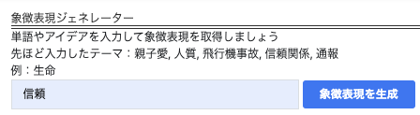
提案システム – 象徴表現

Slide 113
提案システム – 象徴表現

Slide 114
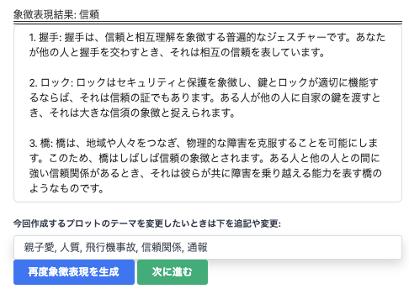
提案システム – 象徴表現

Slide 115
提案システム – 象徴表現

Slide 116
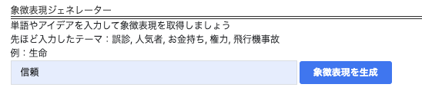
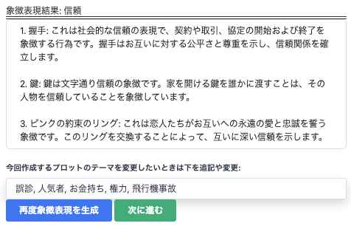
提案システム – テーマに対する象徴表現

Slide 117
提案システム – テーマの言い換え
テーマの言い換えの生成
象徴表現の生成
アイデアの生成
テーマに対する象徴表現のアイデアを生成するか?
テーマの言い換えを生成するか?
タイトルとあらすじの生成
アイデアを
生成するか?
プロットの生成
ジャンルとテーマ
キャラクターの設定
物語構造の設定

Slide 118
提案システム – テーマの言い換え

Slide 119
提案システム – テーマの言い換え
テーマの言い換えの生成
象徴表現の生成
アイデアの生成
テーマに対する象徴表現のアイデアを生成するか?
テーマの言い換えを生成するか?
タイトルとあらすじの生成
アイデアを
生成するか?
プロットの生成
ジャンルとテーマ
キャラクターの設定
物語構造の設定

Slide 120
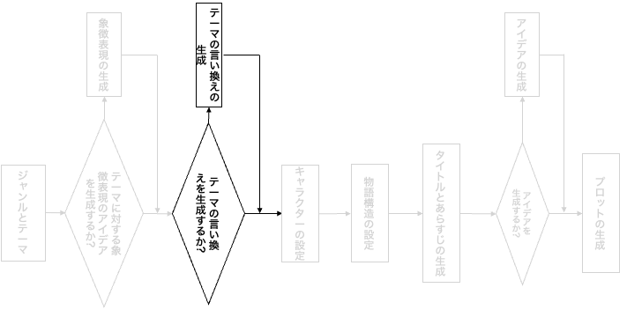
提案システム – テーマの言い換え

Slide 121
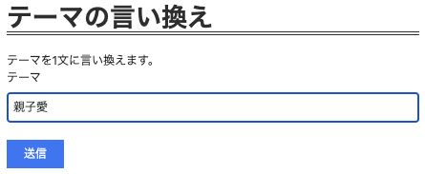
提案システム – テーマの言い換え

Slide 122
提案システム – テーマの言い換え

Slide 123
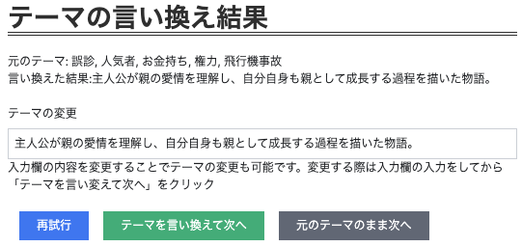
提案システム – テーマの言い換え

Slide 124
提案システム – テーマの言い換え

Slide 125
提案システム – テーマの言い換え

Slide 126
提案システム – キャラクターの設定
テーマの言い換えの生成
象徴表現の生成
アイデアの生成
テーマに対する象徴表現のアイデアを生成するか
テーマの言い換えを生成するか
タイトルとあらすじの生成
アイデアを
生成するか
プロットの生成
ジャンルとテーマ
キャラクターの設定
物語構造の設定

Slide 127
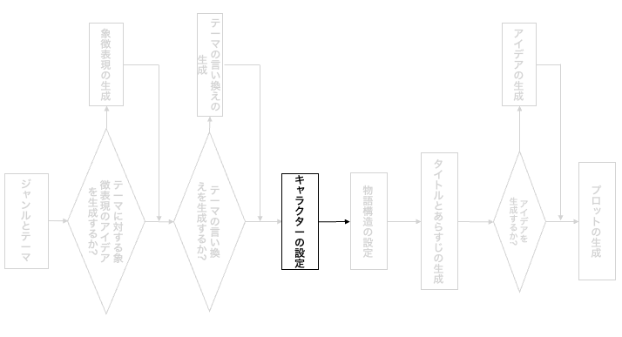
提案システム – キャラクター設定

Slide 128
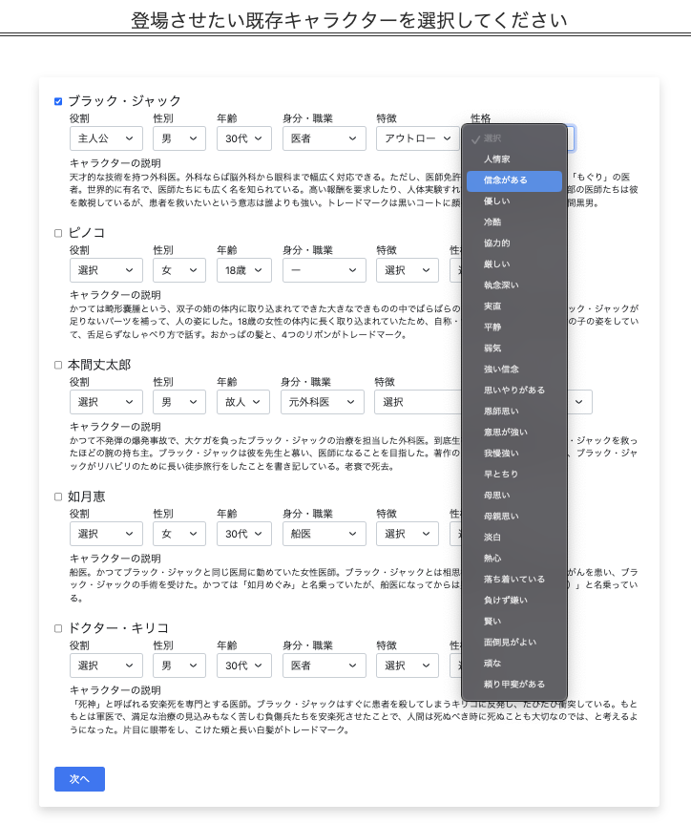
提案システム – キャラクター設定

Slide 129
提案システム – キャラクター設定

Slide 130

提案システム – キャラクター設定

Slide 131
提案システム – キャラクター設定

Slide 132

提案システム – キャラクター設定

Slide 133
提案システム – キャラクター設定

Slide 134

提案システム – キャラクター設定

Slide 135
提案システム – キャラクター設定

Slide 136

提案システム – キャラクター設定

Slide 137
提案システム – キャラクター設定

Slide 138
提案システム – キャラクター設定

Slide 139
提案システム – 物語構造の設定

Slide 140
提案システム – 物語構造の設定

Slide 141
提案システム – 物語構造の設定

Slide 142


提案システム – 物語展開因子

Slide 143

提案システム – 物語構造の設定

Slide 144
提案システム – タイトルとあらすじの生成

Slide 145

提案システム – タイトルとあらすじの生成

Slide 146
提案システム – アイデアの生成
テーマの言い換えの生成
象徴表現の生成
アイデアの生成
テーマに対する象徴表現のアイデアを生成するか?
テーマの言い換えを生成するか?
タイトルとあらすじの生成
アイデアを
生成するか?
プロットの生成
ジャンルとテーマ
キャラクターの設定
物語構造の設定

Slide 147

提案システム – アイデアの生成

Slide 148

提案システム – アイデアの生成

Slide 149
提案システム – アイデアの生成

Slide 150

提案システム – アイデアの生成

Slide 151
提案システム – アイデアの生成

Slide 152

提案システム – アイデアの生成

Slide 153

提案システム – アイデアの生成

Slide 154

提案システム – プロットの生成

Slide 155
提案システム – プロットの生成

Slide 156
提案システム – プロットの生成

Slide 157

提案システム – プロットの生成

Slide 158

提案システム – プロットの生成

Slide 159
提案システム – プロット編集システム
Yes
フリーワードによるやり取り
プロット中の単語・文章に関する質問
アイデア生成
伏線の処理
一部シーン変更
全体的な雰囲気の変更
シーンの入れ替え
シーンごとの視点の変更
登場人物の追加
登場人物の役割変更
プロットの部分修正
不自然な日本語の修正
プロット1シーンの起承転結への分割
手作業での編集
編集を続けるか?
新旧プロットの比較
プロットの生成
編集機能の使用
完成
No
プロット編集セクション

Slide 160

提案システム – プロット編集システム
Notes:
色は3色 バリエーションは濃淡

Slide 161

提案システム – プロット編集システム
Notes:
色は3色 バリエーションは濃淡

Slide 162
提案システム – プロット編集システム
Notes:
色は3色 バリエーションは濃淡

Slide 163

提案システム – プロット編集システム
Notes:
色は3色 バリエーションは濃淡

Slide 164
提案システム – プロット編集システム
Notes:
色は3色 バリエーションは濃淡

Slide 165

提案システム – プロット編集システム
Notes:
色は3色 バリエーションは濃淡

Slide 166
提案システム – プロット編集システム
Notes:
色は3色 バリエーションは濃淡

Slide 167
提案システム – プロット編集システム
Notes:
色は3色 バリエーションは濃淡

Slide 168
提案システム – プロット編集システム
Notes:
色は3色 バリエーションは濃淡

Slide 169
提案システム – プロット編集システム

Slide 170
提案システム – プロット編集システム
Notes:
色は3色 バリエーションは濃淡

Slide 171

提案システム – プロット編集システム
フリーワードによるやり取り
プロット中の単語・文章に関する質問
アイデア生成
伏線の処理
一部シーン変更
全体的な雰囲気の変更
シーンの入れ替え
シーンごとの視点の変更
登場人物の追加
登場人物の役割変更
プロットの部分修正
不自然な日本語の修正
プロット1シーンの起承転結への分割
手作業での編集
Notes:
色は3色 バリエーションは濃淡

Slide 172
提案システム – プロット編集システム
フリーワードによるやり取り
プロット中の単語・文章に関する質問
アイデア生成
伏線の処理
一部シーン変更
全体的な雰囲気の変更
シーンの入れ替え
シーンごとの視点の変更
登場人物の追加
登場人物の役割変更
プロットの部分修正
不自然な日本語の修正
プロット1シーンの起承転結への分割
手作業での編集
Notes:
色は3色 バリエーションは濃淡

Slide 173

提案システム – プロット編集システム
Notes:
色は3色 バリエーションは濃淡

Slide 174
結果と考察 – アンケート結果
新規性については高い評価を受けられず、全体的に低い評価となった
新規性を生み出す問題は, 出力が学習データによって左右される LLM をストーリー創作支援に用いる課題であると言える
作成されたプロットへの評価

Slide 175
結果と考察 – アンケート結果
総合的な面白さについては高い評価を受けることができた
物語構造分析の活用による効果の可能性を示唆する結果であると言える
作成されたプロットへの評価

Slide 176
結果と考察 – アンケート結果
追加指示の反映について高い評価を受け,
編集機能により面白さが増加したという評価が多数を占めた
提供したインタラクション手法が効果的に働いたと考えられる

Slide 177
結果と考察 – アンケート結果
操作性について高い評価を受けることができた
LLM との接続として, 本システムのインターフェースが有効である可能性を示唆する結果であると言える

Slide 178
結果と考察 – アンケート結果
創造性への刺激については低い評価を受けなかったものの, 全グループが高い評価をつけたわけではなかった
目新しさの提供が課題であると考えられる

Slide 179
提案システム – プロット生成システム
ジャンルとテーマの設定
テーマに対する象徴表現のアイデアを生成するか?
Yes
象徴表現の生成
No
テーマの言い換えを生成するか?
Yes
テーマの言い換えの生成
No
キャラクターの設定
物語構造の設定
タイトルとあらすじの生成
アイデアを
生成するか?
Yes
アイデアの生成
No
プロットの生成

Slide 180
提案システム – プロット生成システム
ジャンルとテーマの設定
テーマに対する象徴表現のアイデアを生成するか?
Yes
象徴表現の生成
No
テーマの言い換えを生成するか?
Yes
テーマの言い換えの生成
No
キャラクターの設定
物語構造の設定
タイトルとあらすじの生成
アイデアを
生成するか?
Yes
アイデアの生成
No
プロットの生成

Slide 181
提案システム – プロット生成システム
ジャンルとテーマの設定
テーマに対する象徴表現のアイデアを生成するか?
Yes
象徴表現の生成
No
テーマの言い換えを生成するか?
Yes
テーマの言い換えの生成
No
キャラクターの設定
物語構造の設定
タイトルとあらすじの生成
アイデアを
生成するか?
Yes
アイデアの生成
No
プロットの生成

Slide 182
提案システム – プロット生成システム
ジャンルとテーマの設定
テーマに対する象徴表現のアイデアを生成するか?
Yes
象徴表現の生成
No
テーマの言い換えを生成するか?
Yes
テーマの言い換えの生成
No
キャラクターの設定
物語構造の設定
タイトルとあらすじの生成
アイデアを
生成するか?
Yes
アイデアの生成
No
各シーンごとの主観視点等最終設定
およびプロットの生成

Slide 183
提案システム – プロット生成システム
ジャンルとテーマの設定
テーマに対する象徴表現のアイデアを生成するか?
Yes
象徴表現の生成
No
テーマの言い換えを生成するか?
Yes
テーマの言い換えの生成
No
キャラクターの設定
物語構造の設定
タイトルとあらすじの生成
アイデアを
生成するか?
Yes
アイデアの生成
No
各シーンごとの主観視点等最終設定
およびプロットの生成

Slide 184
提案システム – プロット生成システム
ジャンルとテーマの設定
テーマに対する象徴表現のアイデアを生成するか?
Yes
象徴表現の生成
No
テーマの言い換えを生成するか?
Yes
テーマの言い換えの生成
No
キャラクターの設定
物語構造の設定
タイトルとあらすじの生成
アイデアを
生成するか?
Yes
アイデアの生成
No
各シーンごとの主観視点等最終設定
およびプロットの生成

Slide 185
提案システム – プロット生成システム
ジャンルとテーマの設定
テーマに対する象徴表現のアイデアを生成するか?
Yes
象徴表現の生成
No
テーマの言い換えを生成するか?
Yes
テーマの言い換えの生成
No
キャラクターの設定
物語構造の設定
タイトルとあらすじの生成
アイデアを
生成するか?
Yes
アイデアの生成
No
各シーンごとの主観視点等最終設定
およびプロットの生成

Slide 186
提案システム – プロット生成システム
ジャンルとテーマの設定
テーマに対する象徴表現のアイデアを生成するか?
Yes
象徴表現の生成
No
テーマの言い換えを生成するか?
Yes
テーマの言い換えの生成
No
キャラクターの設定
物語構造の設定
タイトルとあらすじの生成
アイデアを
生成するか?
Yes
アイデアの生成
No
各シーンごとの主観視点等最終設定
およびプロットの生成

Slide 187
提案システム – プロット生成システム
ジャンルとテーマの設定
テーマに対する象徴表現のアイデアを生成するか?
Yes
象徴表現の生成
No
テーマの言い換えを生成するか?
Yes
テーマの言い換えの生成
No
キャラクターの設定
物語構造の設定
タイトルとあらすじの生成
アイデアを
生成するか?
Yes
アイデアの生成
No
各シーンごとの主観視点等最終設定
およびプロットの生成

Slide 188
提案システム – プロット生成システム
ジャンルとテーマの設定
テーマに対する象徴表現のアイデアを生成するか?
Yes
象徴表現の生成
No
テーマの言い換えを生成するか?
Yes
テーマの言い換えの生成
No
キャラクターの設定
物語構造の設定
タイトルとあらすじの生成
アイデアを
生成するか?
Yes
アイデアの生成
No
各シーンごとの主観視点等最終設定
およびプロットの生成

Slide 189
提案システム – プロット編集システム
プロットの生成
編集機能の使用
新旧プロットの比較
編集を続けるか?
Yes
No
プロット編集セクション
完成

